Slide 1
STI - Projet, partie 1
Jérôme Bagnoud, Victor Truan

Slide 2
Table des matières
Base de données
Authentification
Changement de page
Démonstration
Questions

Slide 3
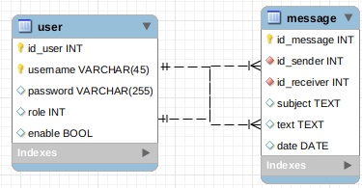
Base de données
SQLite
Table user
Table message
Notes:
La base de données est en SQLite, ce qui implique qu’elle est stockée dans un seul fichier, ce qui nous a fait changer les droits pendant l’installation du projet.
Table user: Contient les utilisateurs, utilise les id_user pour les opérations mysql et username est une PK afin d'empêcher deux usernames identique ce qui est normal sur des forums. Table message : Contient tous les messages, avec la source, la destination ainsi que la date. Le sendet et le reciever peuvent être identiques comme c’est le cas sur des applications de messagerie tel que telegram.

Slide 4
Authentification
Utilisation des sessions PHP
Comparaison des entrées utilisateurs avec la BDD
Protection des pages à l’aide des variables de sessions.
Notes:
On fait une requête vers la BDD et on compare le résultat avec l’entrée utilisateur, si c’est juste on lui attribue des variables de session.
Dans un second temps on vérifie sur chaque page si ces variables sont attribués, ce qui permet de vérifier que l’utilisateur est connecté.

Slide 5
Changement de page
Utilisation de ‘include()’
Page principal d’index
Le contenu des autres pages est inclus
Notes:
Explication de include(), avantage d’avoir un seul template HTML, et du code par page très court, comme le template est le même partout.
Toutes les autres pages sont inclus dans la page d’index, on y accède à l’aide de bouton, qui envoie des requêtes GET avec en paramètre le nom de la page voulu.

Slide 6
Démonstration et questions

